Slide 1
석유화학계 접착제

Slide 2
석유화학계 접착제 원료
Carbon dioxide
Urea
Natural gas
methane
Ammonia
UF
Methanol
Formaldehyde
Cumene
PF
Coal
benzene
Benzene
sulfonation
Phenol
Benzene
chlorination
Petroleum
toluene
Toluene
Oxidation

Slide 3
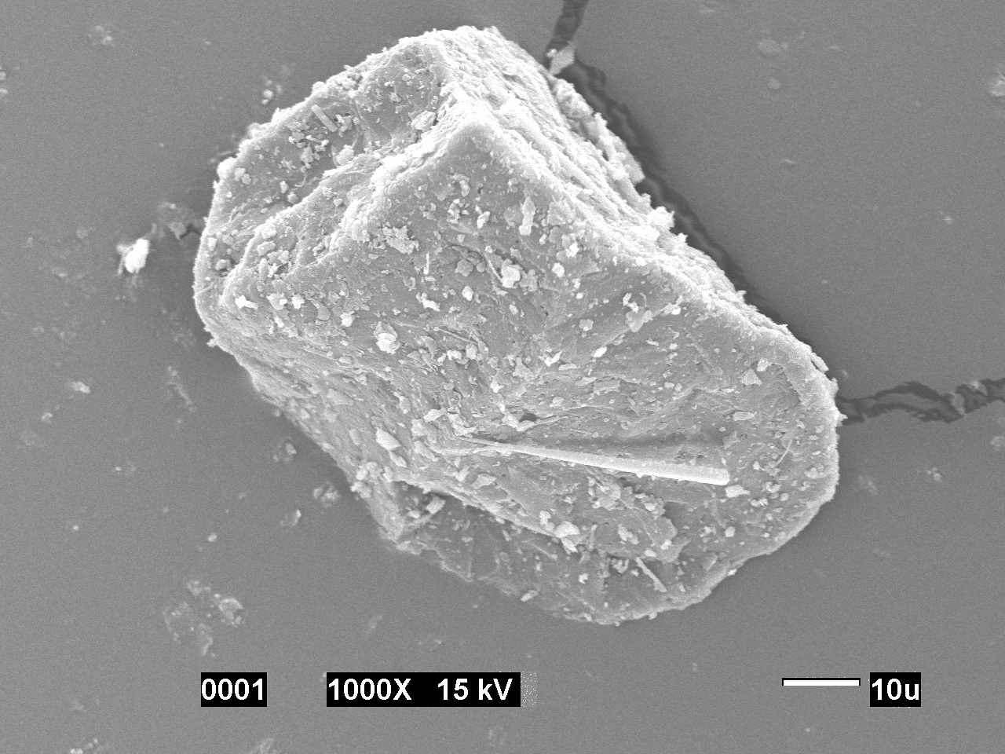
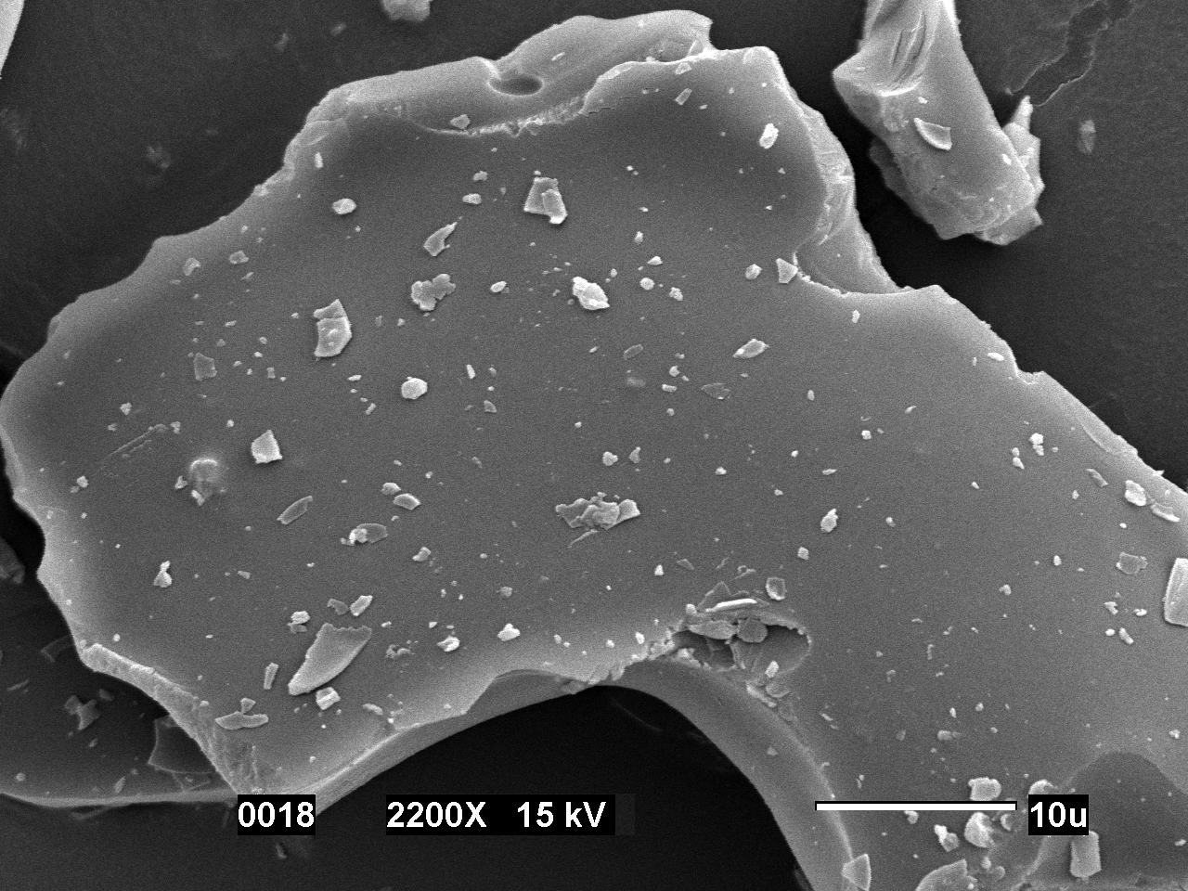
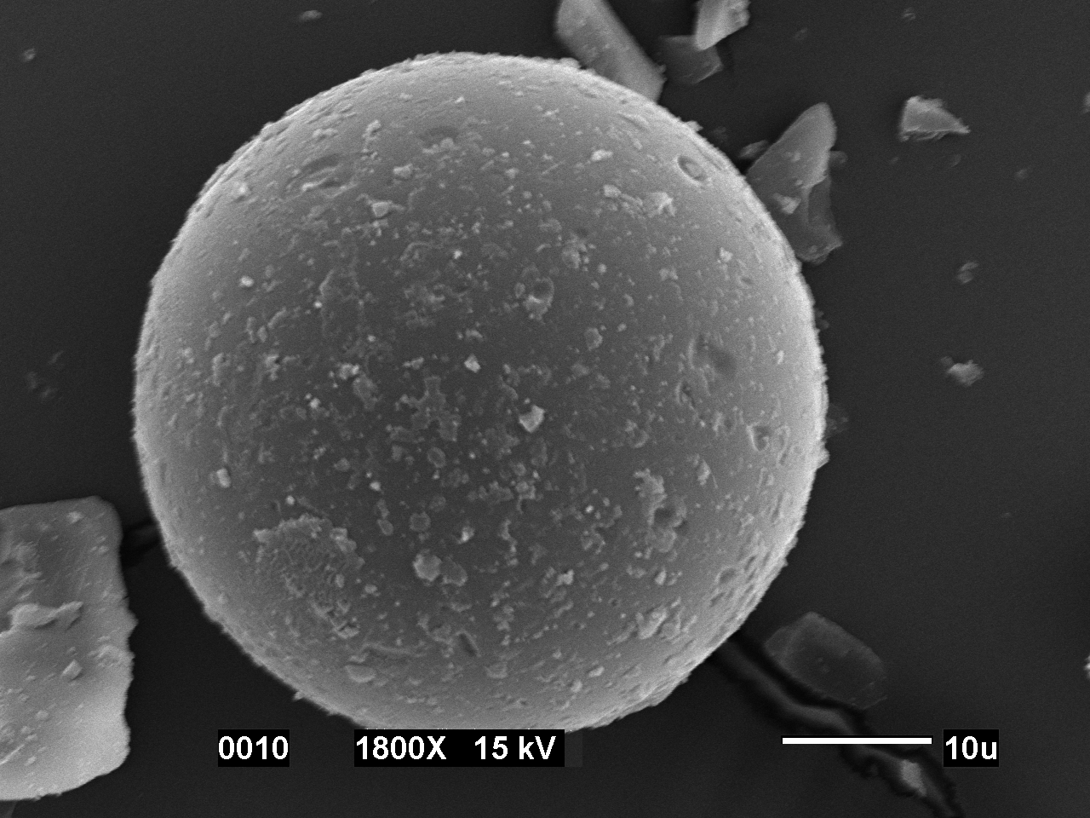
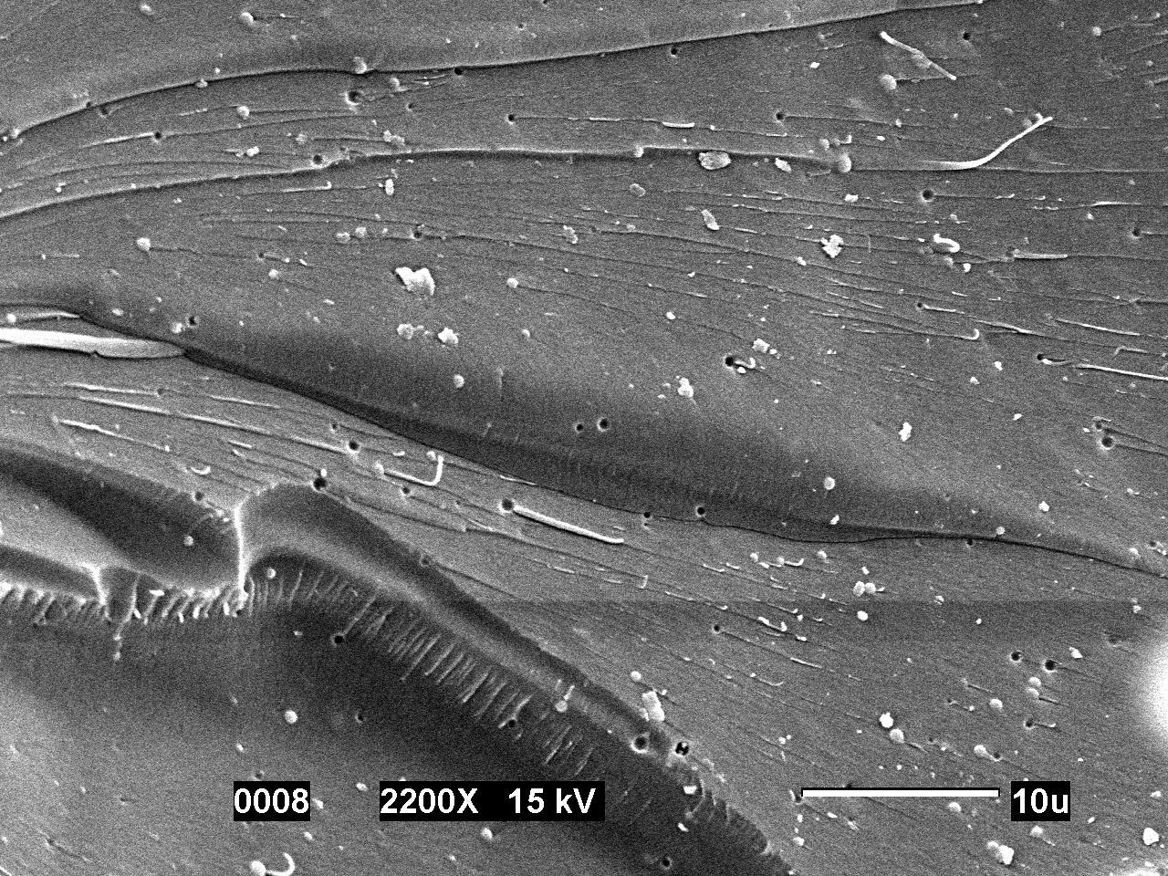
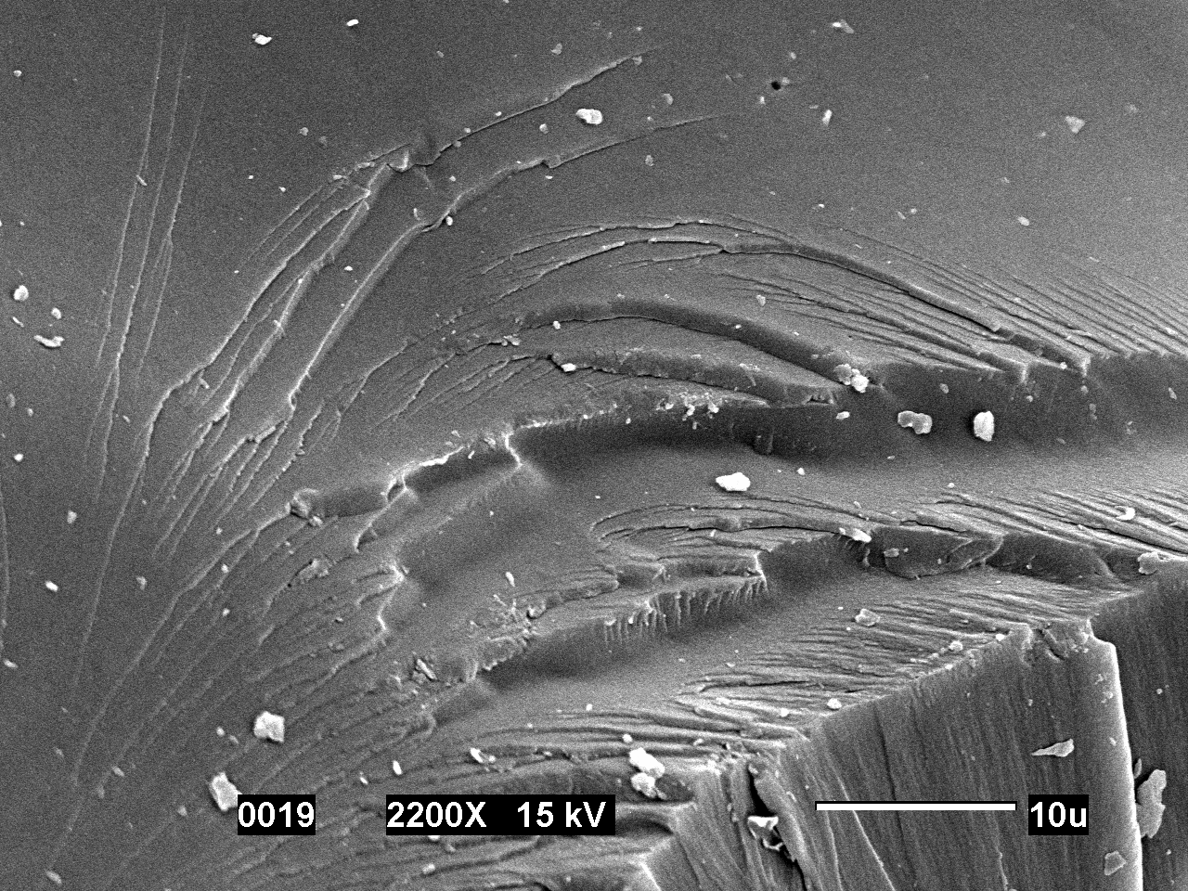
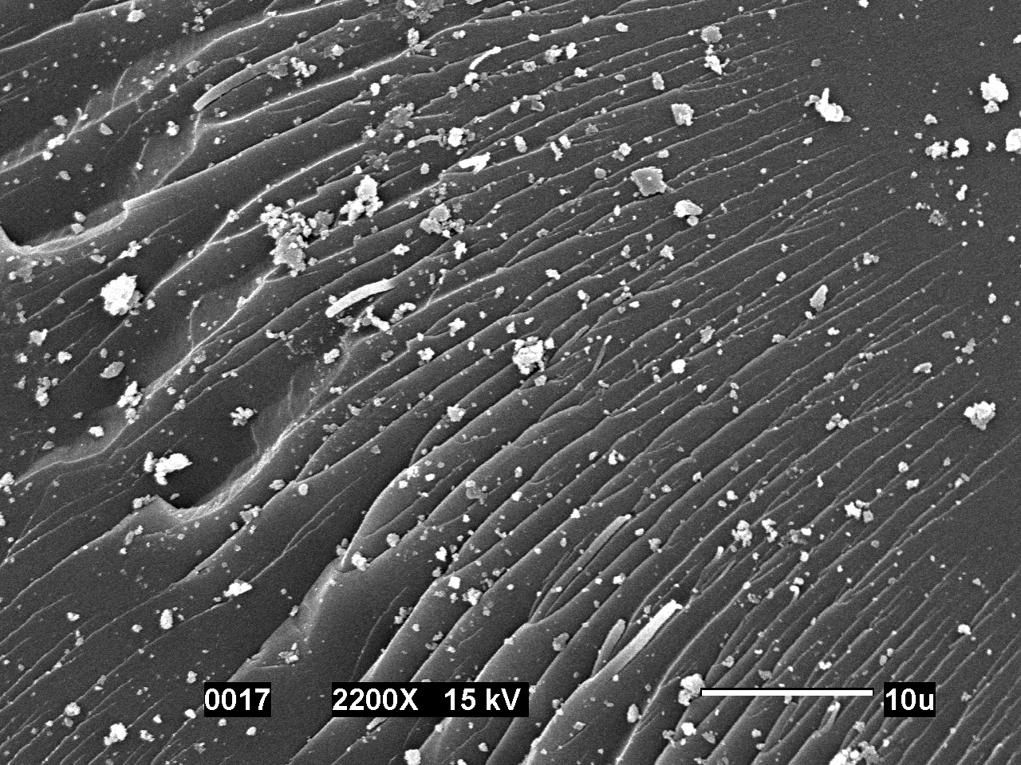
PF
UF
MF
MF
MUF
PF

Slide 4
Amino resin adhesives
개요
– 종류: urea formaldehyde (UF), UF modified with furfuryl alcohol, melamine formaldehyde (MF), melamine-urea formaldehyde (MUF), and mixtures
- 액상 UF 수지: 45~67% 고형분 함량 (solid content)
- Powder UF 수지: 100% neat 수지
- 기타 UF 수지: 수지-충전제 조합, 수지-충전제-촉매 조합 등
- UF modified with furfuryl alcohol는 액상으로 사용 가능
- MF는 주로 powder 타입으로 사용
- 적용: 합판, 가구, 문, 선박, 라미네이트, MDF, PB 등

Slide 5
요소수지
Urea-formaldehyde resin (UF)
– 열경화성 고분자 물질
개요
- Urea (U) + formaldehyde (F) – 열과 산촉매 (경화제) - monomethylol urea (Figure)
- 주요 결합: Methylene (-NH-CH2-NH-) 도는 ether (-NH-CH2-O-CH2-NH-)
- 말단기: Amide (-NH2), methylol (-CH2OH), azomethine (-N=NH2)
- Mole ratio (몰비) - F:U = 1~2:1
- 높은 몰비에서 제조된 접착제는 강한 접착력을 보유하기 때문에 강한 접착강도가 요구되는 소재 및 단판 접착에 주로 이용
- 경화는 산성조건에서 열압을 통해 중합과 축합반응으로 완성
- PB는 F:U = 1.2:1 제조되며 MDF는 F:U = 1.1:1로 제조

Slide 6
요소수지
개요
- 내후성 및 강도 향상을 위해 멜라민 (melamine)과 함께 공축합을 하나 접착제 제조가격이 상승하고 경화시 고온 필요
- 열압시 여분의 HCHO가 방출되며 너무 높은 열압 온도는 UF수지의 가수분해를 촉진시켜 접착력 저하 및 HCHO 방출량 증가
- 열압시간과 열압 후 냉각과정의 조절을 통해 HCHO 방출량 저하
특성
- 가격이 저렴하며 담색
- 건조상태에서 강한 접착력 보유
- 경화는 빠르나 내후성이 약함 (열과 수분에 민감) → HCHO 방산
용도
- 화장단판, PB, MDF, 내장용 소재

Slide 7
멜라민수지
Melamine-formaldehyde resin (MF)
– 열경화성 고분자 물질
개요
- 1834년 Liebig가 발견하고 1939년 미국에서 접착제로 처음 시판
- Melamine은 물, 알코올, 다른 용매에 매우 낮은 용해도를 가지고 있는 백색의 결정성 화합물
- 낮은 온도에서 Formalin에 용해되고 methylol melamine을 형성
- melamine (2,4,6-triamino-1,3,5 triazine) + formaldehyde – 열과 산촉매 – MF (Figure)
- pH에 따라 중합에 차이: 산성 상태에서 매우 빠른 중합, 중성에서는 열의 공급과 함께 중합 발생, 알칼리 상태 (pH 10 이상)에서는 중합이 지연
- mole ratio F/M = 1.3~1.5/1
- F/M이 낮을수록 고화가 지연되며 가교결합 정도가 감소
- 경화온도: 50~100°C

Slide 8
멜라민수지
특성
- 가격이 비싸며 무색투명
- 수분, 열수, 및 미생물에 대한 저항성 보유
- 요소수지 접착제의 성능 개선을 목적으로 사용 → 강도 유지, 내수성 향상, HCHO 방출량 저하
- 액상으로 저장이 곤란하여 수용성 분말상으로 시판
용도
- 공학목재의 제조, MDF, PB 제조에 사용
- PB를 overlay하는 과정에서 중요한 역할
- 부엌이나 사무용 가구 등의 상판에 높은 내마모성을 부여

Slide 9
Amino resin 접착제의 제조
액상 UF 접착제
- F:U = 1.5~2:1
- pH는 7.5~8.0 으로 유지 (NaOH 또는 다른 알칼리)
- 온도를 98°C로 유지 (원하는 점도의 접착제를 얻을 때까지)
- 총 반응시간은 4~8시간
- 반응시간의 절약을 위해 pH를 5.6~6.0 으로 낮추기도 함.
- 이 때 점도는 빠르게 상승
- 접착제의 고형분 함량은 45~66%
- 보관이 용이
- 운송이나 제조시 편의를 위해 중합이 일어날 만큼 반응을 안 시킴.
- 접착제로 사용하여 경화를 할 경우 촉매나 충전물을 첨가

Slide 10
Amino resin 접착제의 제조
Powder UF 접착제
- 액상 UF 접착제를 spraying drying machine을 이용해 제조
- 저온에서 상당히 긴 저장시간을 보유하며 대기 중에서 보관하기 용이
- 적용에 앞서 액상 UF 접착제, 촉매, 충전제, 증점제 등을 반응
- 운송 시에 촉매는 첨가되지 않으나 충전제나 증점제는 첨가할 수 있음.
- 사용에 앞서 물에 용해시켜 적용하기도 함.
- 주로 사용되는 충전제는 목분, 호두 껍질 등이 사용되며 촉매로 NH4Cl, NH4SO4
Powder MF/MUF 접착제
- Spraying drying machine을 이용해 제조
- MF 접착제는 촉매 없이 열의 공급으로 경화 가능하므로 충전제와 혼합해서 사용 가능
- MUF는 촉매의 첨가 상관없이 완전 경화가 일어나나 melamine의 첨가량이 많을 경우 촉매 사용은 필요 없음.

Slide 11
Amino resin 접착제의 적용
개요
- 냉압과 열압
- 냉압의 경우 촉매가 반드시 필요하며 UF 접착제가 이에 해당
- 열압의 경우 일반 열압기 또는 고주파 열압기를 사용 해야 함.

Slide 12
냉압
개요
- 내장용 합판 또는 문, 가구, 스포츠 용품 등에 사용
- 액상 또는 powder 타입 접착제의 경우 적용
- 촉매를 사용해야 하며 extenders (shell flours, cereal flours, walnut 등)을 을 혼합하여 사용하는데 이유는 유동성의 부여와 접착제 과도 침투를 방지
- 설비가 저가이며 간단하나 경화시간이 상당히 김.
- 압력은 150~200psi 이며 적용되는 목재의 수종에 따라 다양
- 최대 접착강도와 내수성을 위해 일반적으로 6~12일 정도 냉압시간이 필요

Slide 13
열압
접착제 제조
- 열압에 사용되는 촉매나 첨가제보다 적은 양이 필요.
- MF 또는 MUF는 열압 시 촉매 없이 적용 가능
설비
- 접착제 적용기: 도포기, 분사기
- 도포 또는 분사량은 20~35 lb / 1000 sq ft 이며, 참고로 냉압의 경우 35~60 lb / 1000 sq ft
- 열압기의 경우 압력은 150~250 psi, 온도는 100~200°C이며 그 이상일 경우 목재 표면에 손상
- 열압 스케줄은 적용대상에 따라 다양하나 UF 접착제의 경우 과도 경화를 방지하기 위해 스케줄을 적절히 조정해야 함.

Slide 14
열압 – MF 접착제
개요
- 촉매의 첨가 없이 열압에 의해 경화
- 주로 촉매나 충전제의 첨가 없이 powder 타입으로 제조
- MF 접착제는 고가이므로 내수성이 필요한 경우에만 사용
- 외장용을 목적으로 사용
- 주로 UF 접착제의 내수성 향상을 위해 공중합체를 제조하여 사용
성질
- Boil resistance
- Long working life and assembly time
- high bonding strength
- Heat and chemical resistance
- Neutral glue line pH

